Slide 1

Fenómenos hidrimeteorologicos
De: Anthony Jordan Castro Castro, Alfredo Sanchez Otañez, Julian Borquez Ibarra y Emiliano Valdez Sereser

Slide 2
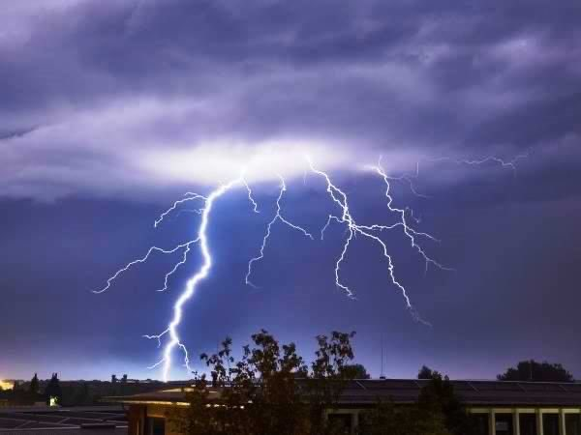
¿Que son?
Se genera por la acción de los agentes atmosféricos, tales como: ciclones tropicales, lluvias extremas, inundaciones pluviales, fluviales, costeras y lacustres; tormentas de nieve, granizo, polvo y electricidad; heladas; sequías; ondas cálidas y gélidas; y tornados.

Slide 3

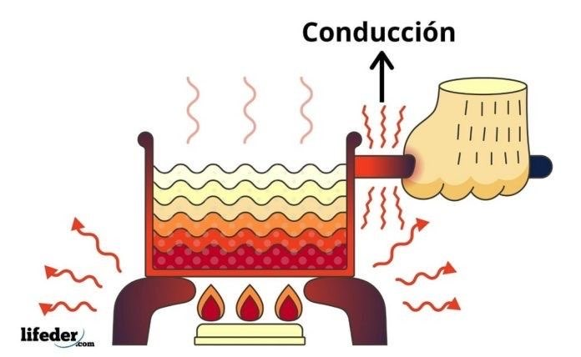
¿Como se forman?
Se genera por la acción de los agentes atmosféricos, tales como: ciclones tropicales, lluvias extremas, inundaciones pluviales, fluviales, costeras y lacustres; tormentas de nieve, granizo, polvo y electricidad; heladas; sequías; ondas cálidas y gélidas; y tornados.

Slide 4
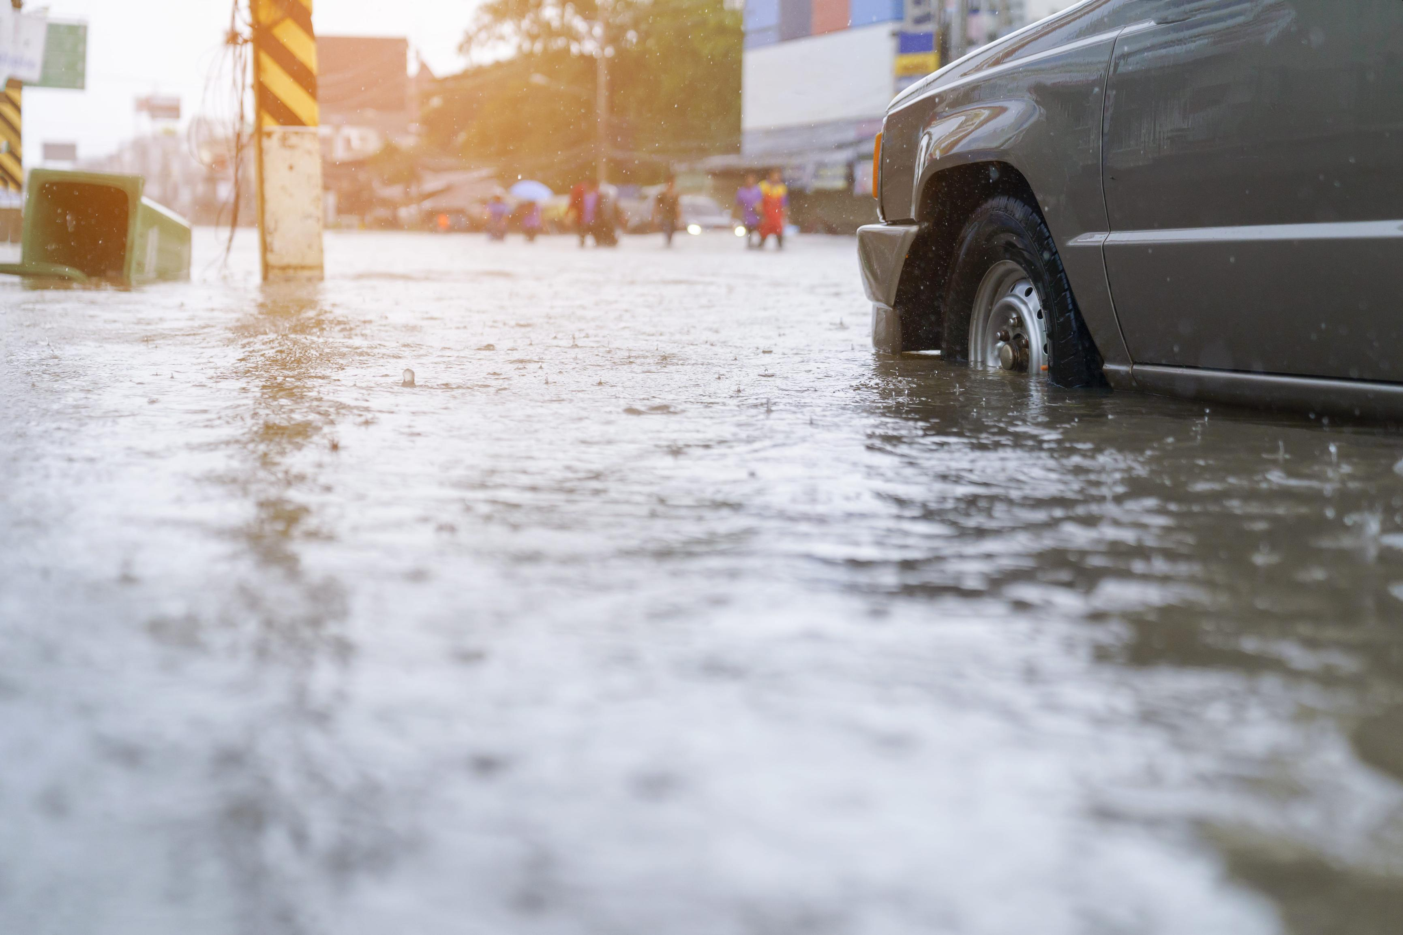
Riesgos
Descripción: México es afectado por varios tipos de fenómenos hidrometeorológicos que pueden provocar la pérdida de vidas humanas o daños materiales importantes. Principalmente está expuesto a lluvias e inundaciones, granizadas, nevadas, heladas, tormentas eléctricas y tornados.

Slide 5
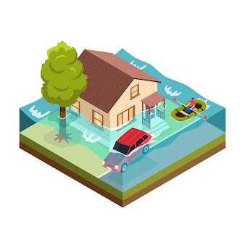
Como prevenirlos
No haciendo vivienda cerca de lagos
Teniendo precaución de las lluvias
Estar consciente de los peligros hidrometeorologicos

Slide 6
Eso fue todo :)
Gracias por su atención

